Slide 1
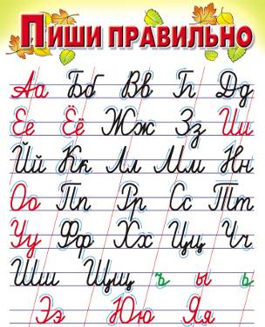
ОБУЧЕНИЕ ПИСЬМУ
в 1 классе

Slide 2
Тема урока Закрепление.

Slide 7
